Slide 1
온라인 강의 사이트
강동욱
Tel : 010-5220-4331
E-mail : ebyul96428@naver.com

Slide 2
목차
프로젝트 목표
2. 개발 환경
3. 구현 기술
4. 그 외 기술
5. 후기

Slide 3
1. 프로젝트 목표
목표 1 : React 와 SpringBoot를 사용하여 수강신청 사이트 제작(서버는 MySql 사용)
목표 2 : 수강 신청 사이트에서 강의 클릭 시 해당 강의의 ID에 따른 데이터를
서버에 요청한 뒤 강의 상세 페이지로 출력
목표 3 : 수강 신청사이트에 로그인 기능 추가 / 회원가입 기능 추가
목표 4 : 강의 목록 페이지 제작 및 검색기능 포함
목표 5 : 로그인 상태에서 장바구니 기능 활성화 / 강의 상세페이지에서 장바구니 담기 기능 추가
목표 6 : 장바구니에 담긴 강의 결제 기능 추가 / 결제 내역은 서버에 추가

Slide 4

2. 개발 환경
개발 기간 : 2023.01. ~ 2023.02 (2개월)
| 온라인 교육 사이트
플랫폼 : Windows
개발 인원 : 5명(팀 프로젝트)
담당 역할 : 교육 상세 페이지 – 웹 디자인 설정(개인작업 기여도 100%),
상세페이지-커리큘럼(개인작업 기여도 100%),
상세페이지 – 수강평(개인작업 기여도 100%),
장바구니 페이지 개발(팀 작업 기여도 5%) – 전체 선택 기능
개발 환경
언어 : Java (JDK 11), HTML/CSS, TypeScript
프레임 워크 : Spring Boot, React
데이터베이스(DB) : MySQL
IDE : Eclipse 2022-12, Visual Studio Code, POSTMAN, HeidiSQL, Gradle
API : RESTful API

Slide 5











2. 개발 환경 – 툴
IDE
언어
API : RESTful API
서버
빌드 도구
프레임 워크

Slide 6
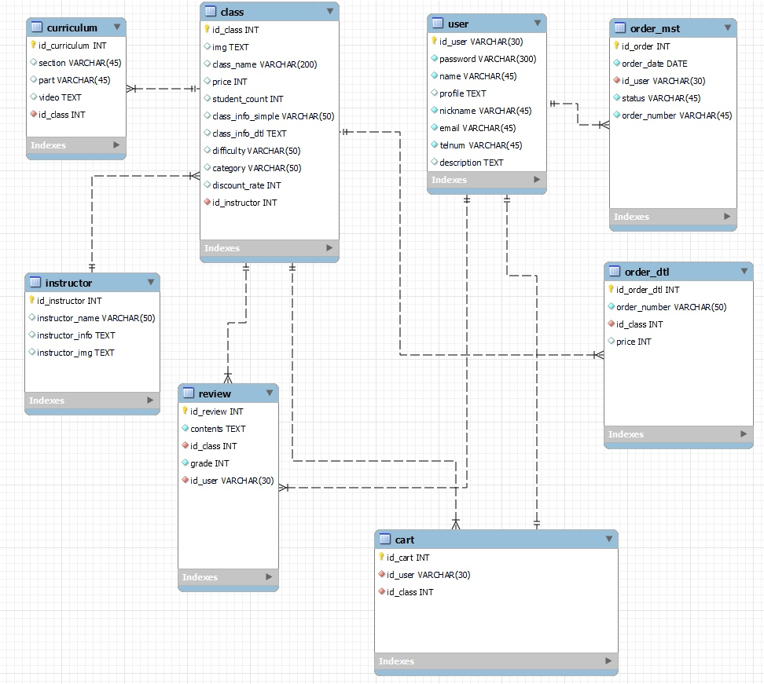
2. 개발환경 – DB ERD

Slide 7
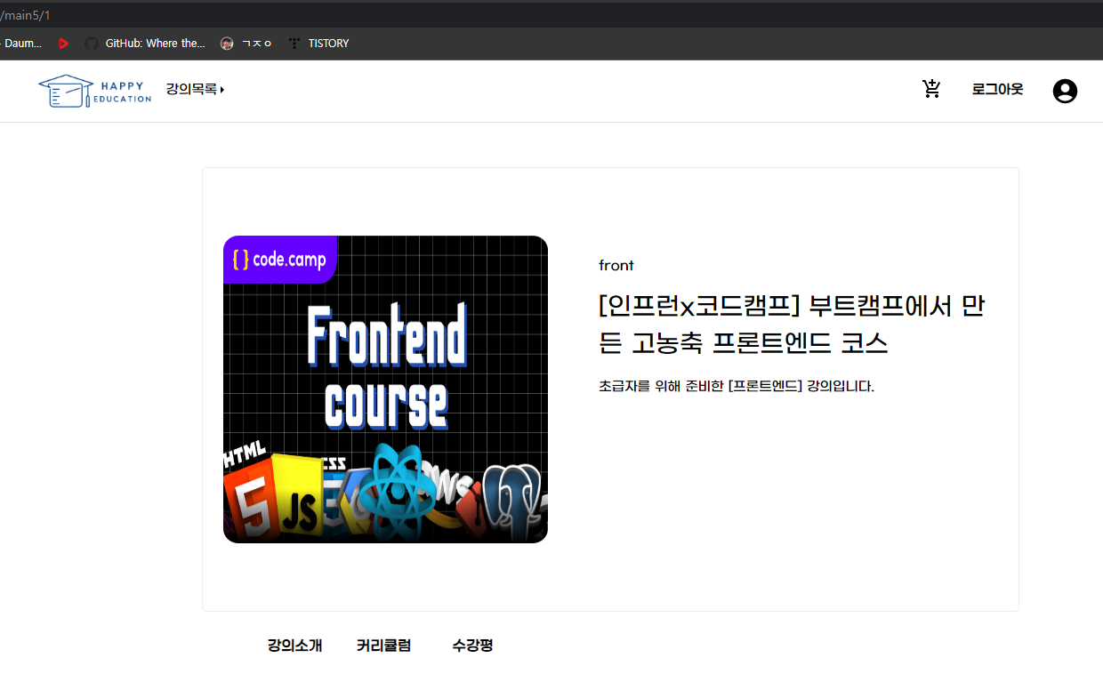
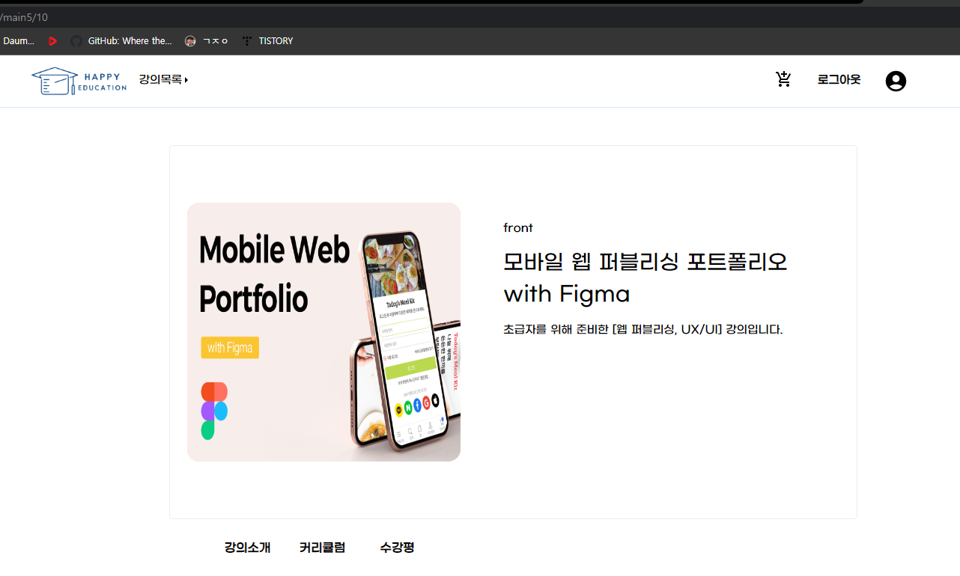
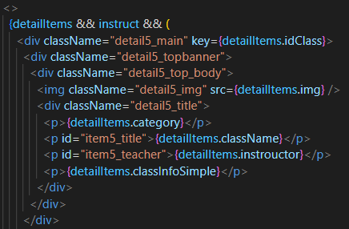
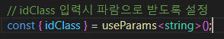
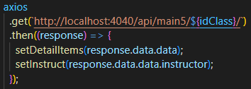
3. 구현기술 - 강의 상세 페이지[페이지 출력]
메인 페이지나 목록 페이지에서 강의를 클릭 할 시, 해당 강의의 클래스ID에 따라
상세 페이지에서 출력되는 데이터가 달라지도록 구성했습니다.
클래스 ID는 URL에서 사용될 수 있도록
useParams 을 사용하여 파라미터 데이터로
받을 수 있도록 구성하였습니다

Slide 8
3. 구현기술 - 강의 상세 페이지[페이지 출력 – DTO ]
Name | Type | Description | Required
Id_class | Int | 강의 번호 | 0
img | String | 강의 이미지 | 0
class_name | String | 강의 이름 | 0
Class_info_simple | String | 강의 간단 설명 | 0
Class_info_dtl | String | 강의 설명 | 0
price | Int | 수강 가격 | 0
Category | String | 카테고리 | 0
Difficulty | String | 난이도 | 0
Instructor | List | 강사 명 | 0
Curriculum_list | List | 커리큘럼 | 0
Review_list | List | 리뷰 | 0

Slide 9
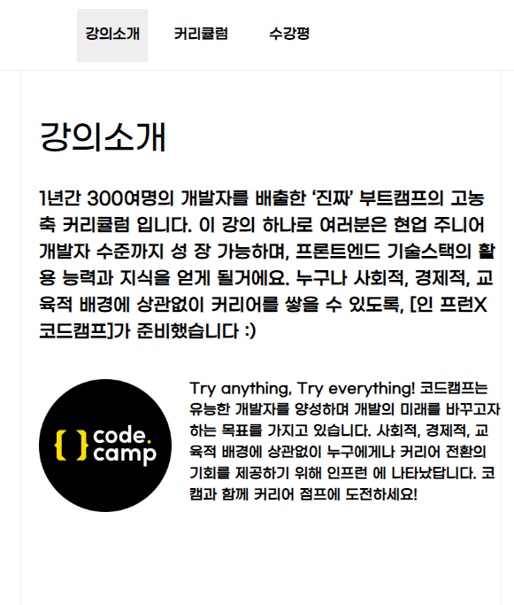
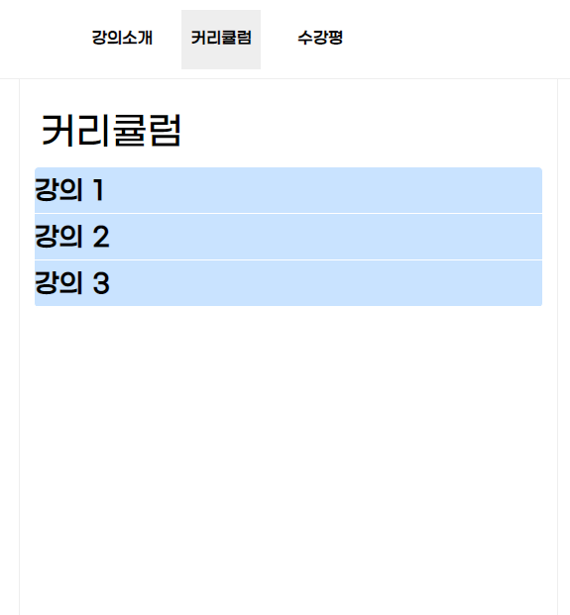

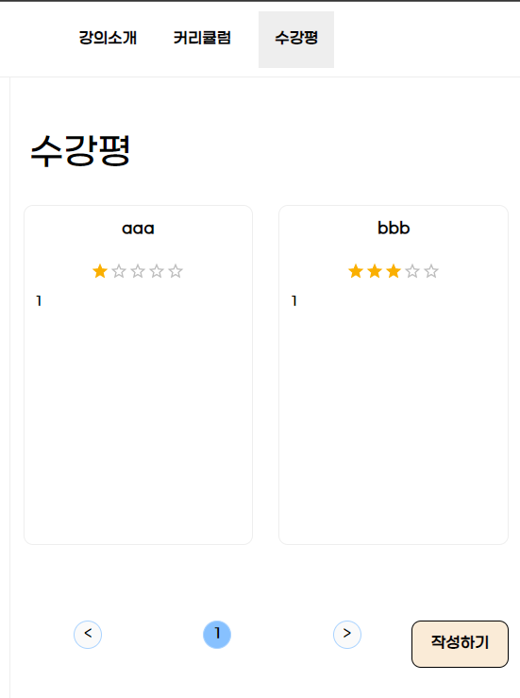
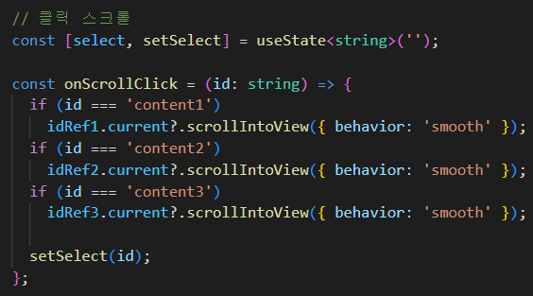
3. 구현기술 - 강의 상세 페이지[페이지 출력]
강의소개 클릭
커리큘럼 클릭
수강평 클릭
각 항목별로 id를 할당하여 해당 항목을 클릭 시, id가 일치하는 영역으로 스크롤 될 수 있도록 네비게이션바를 구축하였습니다.

Slide 10
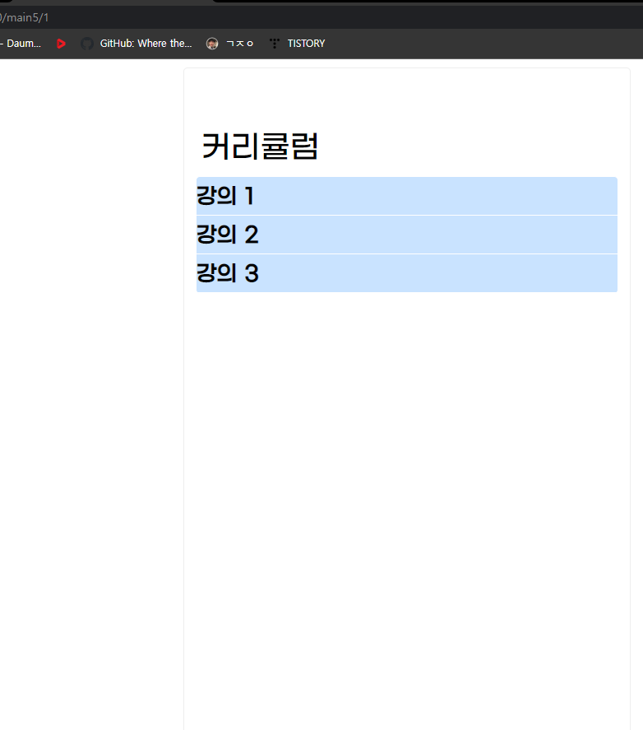
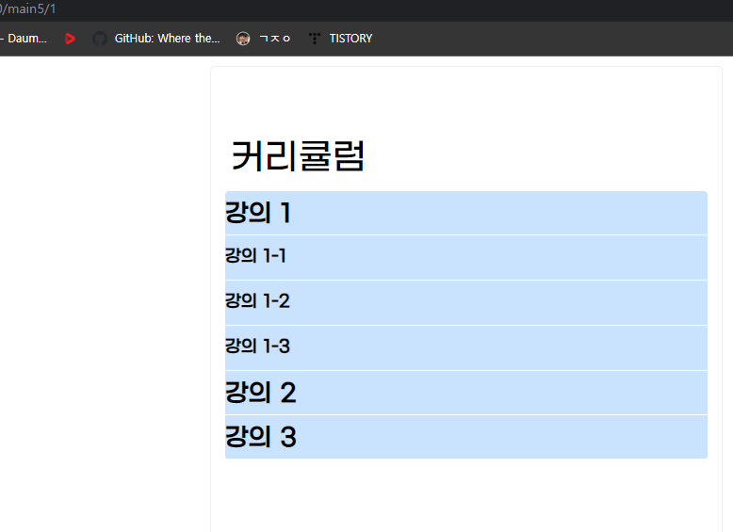
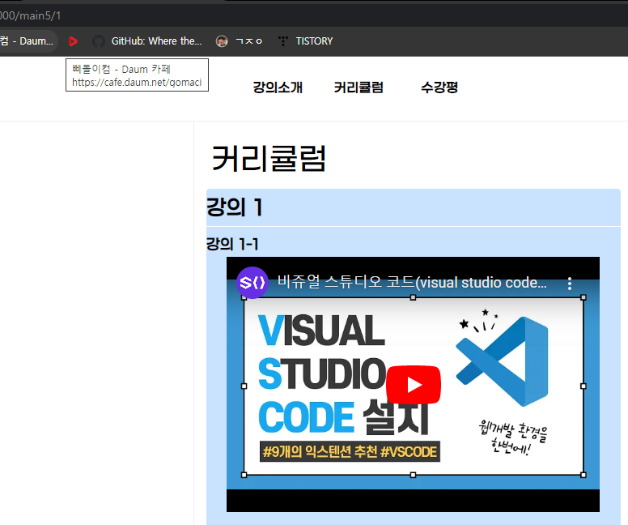
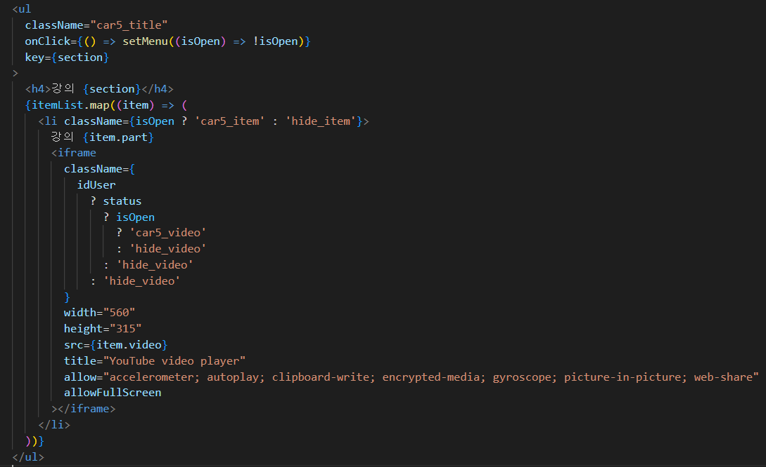
3. 구현기술 - 강의 상세 페이지[커리큘럼]
미 구매
구매
영상 출력은 Iframe 태그를 사용하여
출력했습니다.
커리큘럼에는 해당 강의의 Youtube 영상 URL을 탑재하였으며,
로그인 여부와 구매 여부에 따라 표시되도록 설정했습니다.

Slide 11
3. 구현기술 - 강의 상세 페이지[커리큘럼 – DTO]
Name | Type | Description | Required
Id_Curriculum | Int | 커리큘럼 번호 | 0
Section | String | 강의 이미지 | 0
Part | String | 강의 이름 | 0
Video | String | 강의 간단 설명 | 0
Id_class | Int | 강의 번호 | 0

Slide 12
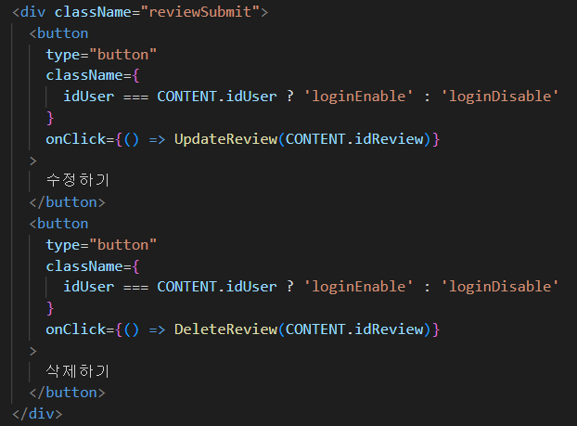
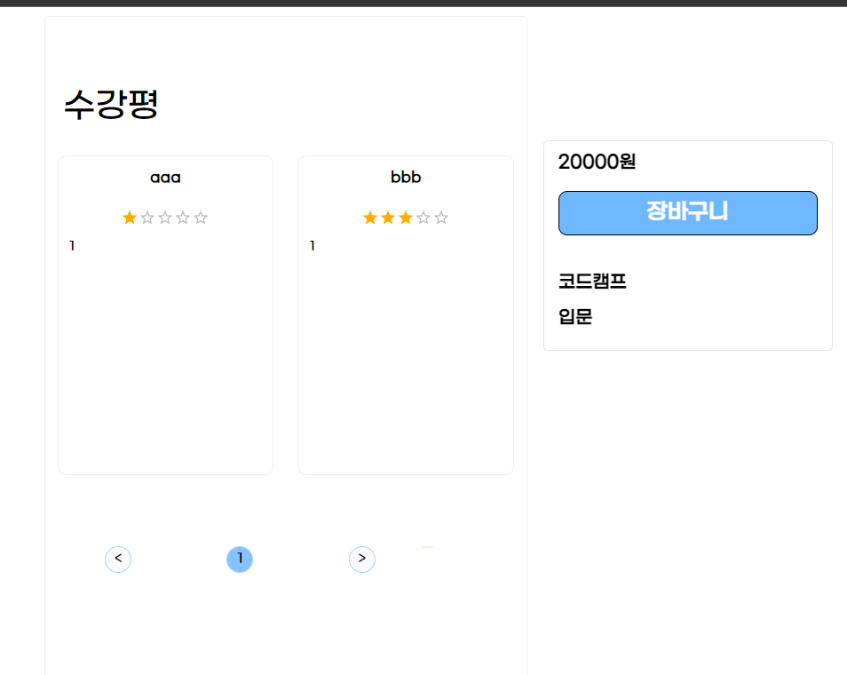
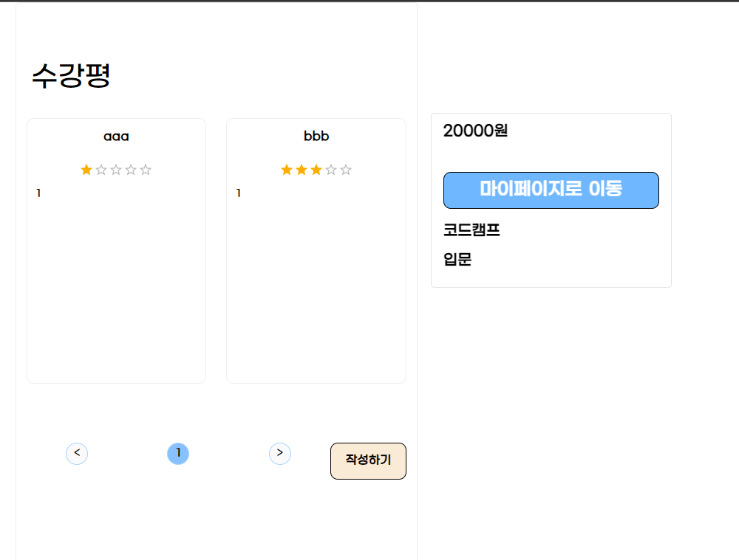
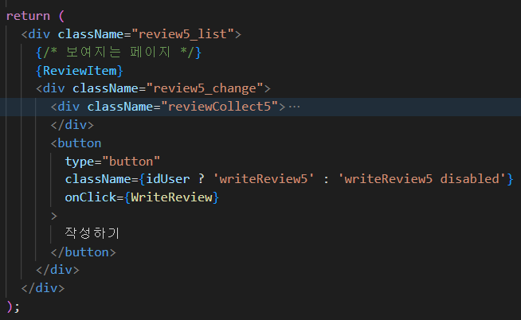
3. 구현기술 - 강의 상세 페이지[수강평]
로그인 전
로그인 후
기본적으로 각 상세페이지별 수강평 확인은 가능하나, 수강평 작성, 수정 및 삭제 기능은 로그인이 된 상태에서만 가능하도록 설정했습니다.
또한 수정 및 삭제 기능은 로그인이 되어있고 해당 수강평의 작성자(UserId)가 일치해야 활성화 되도록 조건을 따로 지정하였습니다.

Slide 13
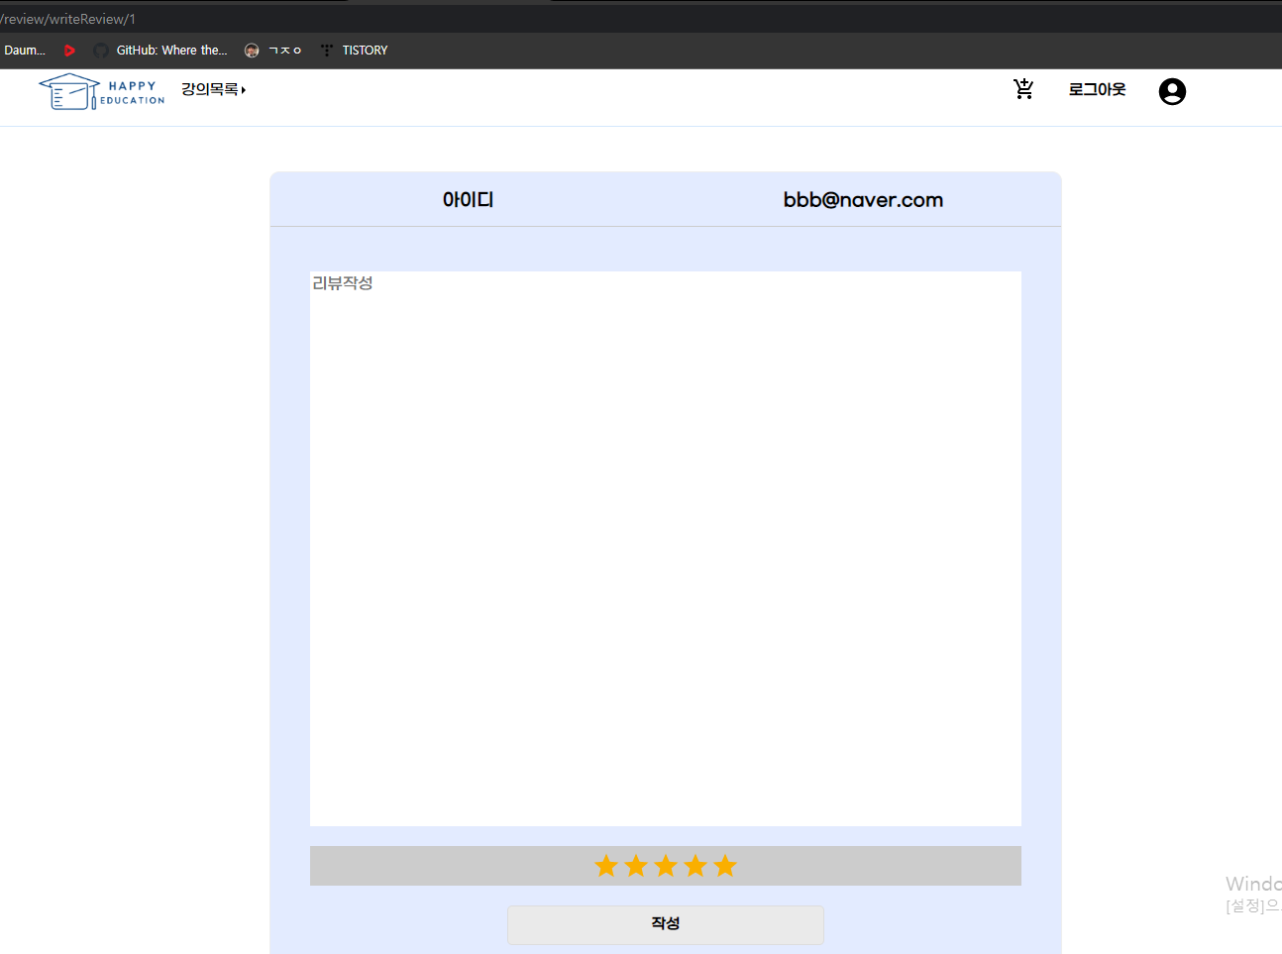
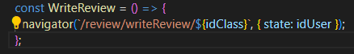
3. 구현기술 - 강의 상세 페이지[수강평 작성]
해당 강의를 구매했을 때, 작성하기 버튼을 클릭하여
수강평을 작성 할 수 있습니다.
수강평은 상세페이지에서 작성하는 것이 아닌
수강평 작성 페이지로 넘어가서 작성합니다.
작성하기 버튼을 클릭 시 idClass를 Param 으로 넘기고,
idUser를 통해 아이디 정보를 같이 넘겨준다.

Slide 14
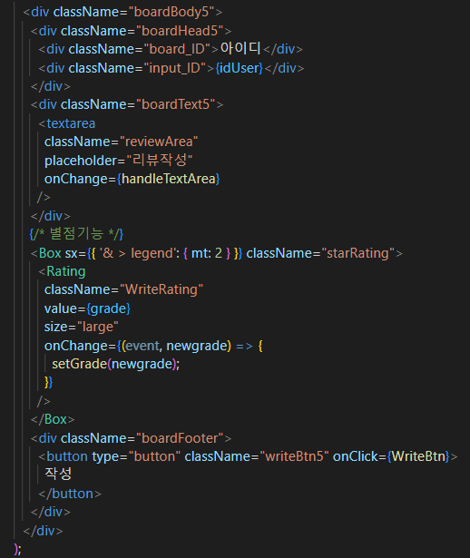
3. 구현기술 - 강의 상세 페이지[수강평 작성]
별점 기능은 Material-UI(mui)에서 Rating기능을 찾아 해당 프로젝트에서 구축하였습니다.
Ex) 작성 페이지를 따로 제작하여 기존의 코드가 더 길어지지 않도록 하였습니다.

Slide 15
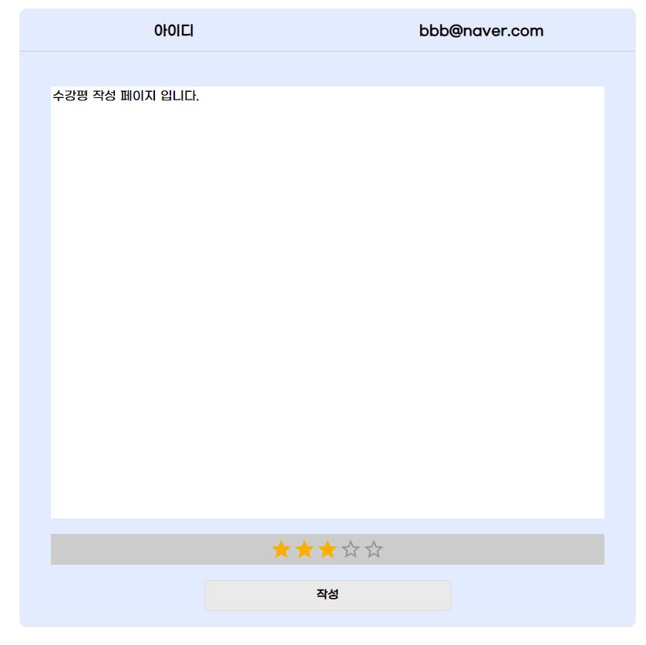
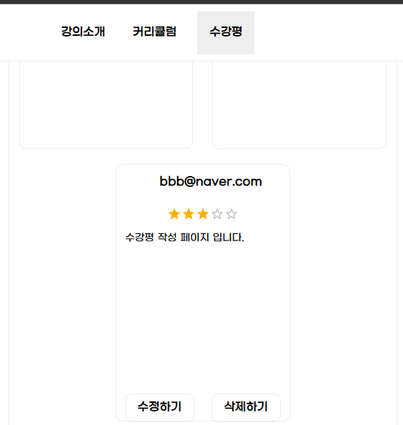
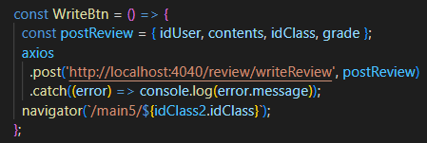
3. 구현기술 - 강의 상세 페이지[수강평 작성]
표시되는 아이디는 작성하기 버튼을 클릭하고, 해당
페이지로 이동될 때 아이디 정보를 함께 넘겨 표시합니다.
별점 기능을 추가하여 1점부터 5점까지 원하는 점수를 매겨
수강평으로 등록할 수 있습니다.
작성 버튼을 눌러 서버에 해당
수강평을 저장하고, 저장된
수강평을 바로 확인할 수
있습니다.

Slide 16
3. 구현기술 - 강의 상세 페이지[수강평 작성 – DTO]
Name | Type | Description | Required
Id_Review | Int | 리뷰 번호 | 0
idUser | String | 로그인 아이디 | 0
Contents | String | 수강평 내용 | 0
Id_class | Int | 강의 번호 | 0
Grade | Int | 별 점 | 0

Slide 17
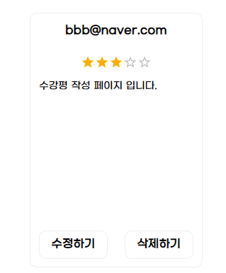
3. 구현기술 - 강의 상세 페이지[수강평 수정 및 삭제]
수정하기 버튼 및 삭제하기 버튼의 활성화는 로그인 상태여야 하며,
수강평이 등록된 테이블에 있는 아이디 정보와 로그인 되어있는
아이디의정보가 일치해야 활성화되도록 설정했습니다.

Slide 18
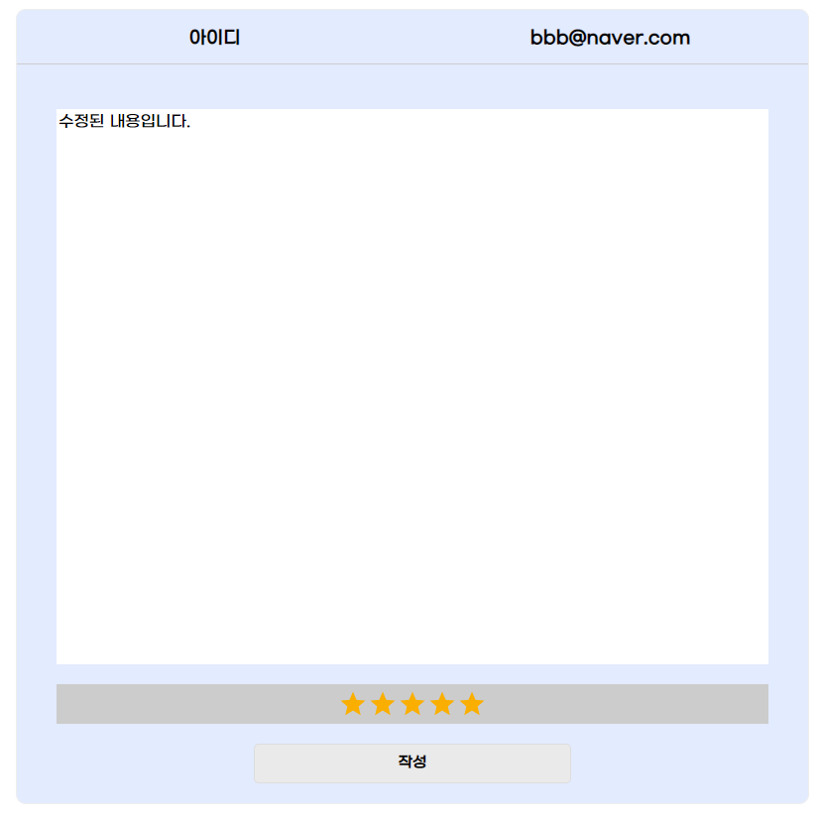
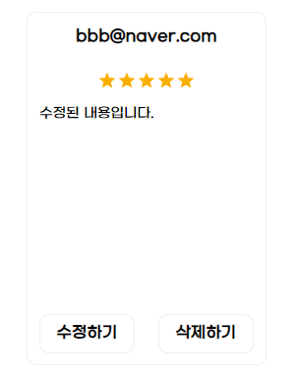
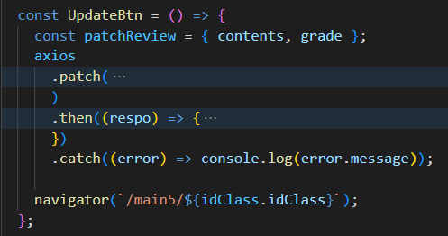
3. 구현기술 - 강의 상세 페이지[수강평 수정 및 삭제]
PATCH 를 사용하여 수강평 내용
및 별 점만 수정 후 서버에
저장될 수 있도록 구축

Slide 19
3. 구현기술 - 강의 상세 페이지[ 수강평 수정 – DTO ]
Name | Type | Description | Required
Id_Review | Int | 리뷰 번호 | 0
idUser | String | 로그인 아이디 | 0
Contents | String | 수강평 내용 | 0
Id_class | Int | 강의 번호 | 0
Grade | Int | 별 점 | 0

Slide 20
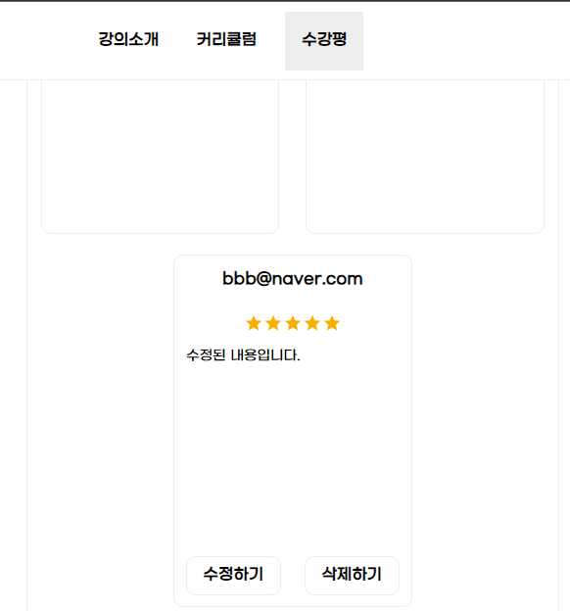
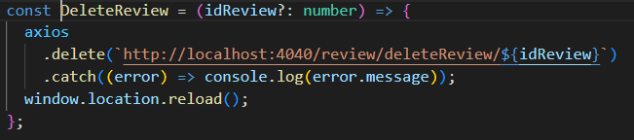
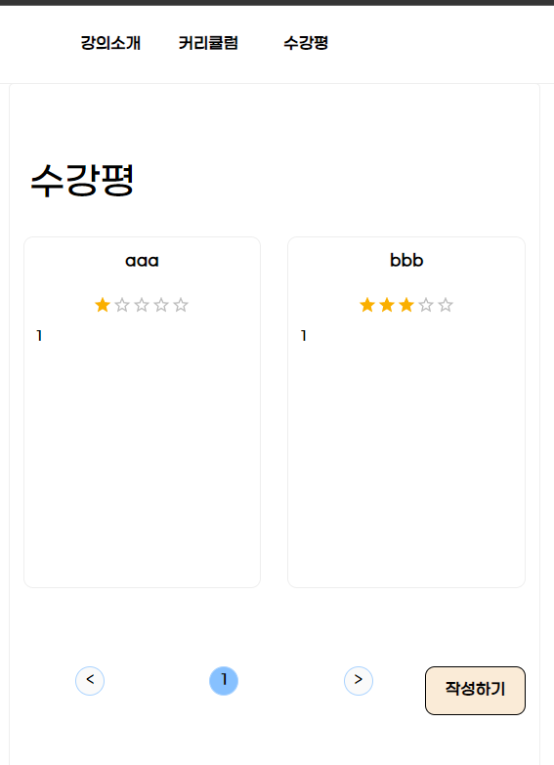
3. 구현기술 - 강의 상세 페이지[수강평 수정 및 삭제]
삭제하기 버튼을 눌러 등록된 수강평을 삭제 할 수 있습니다.
Window.location.reload();
를 사용해서 현재 위치에서
페이지가 새로고침 되도록
구성하였습니다.

Slide 21
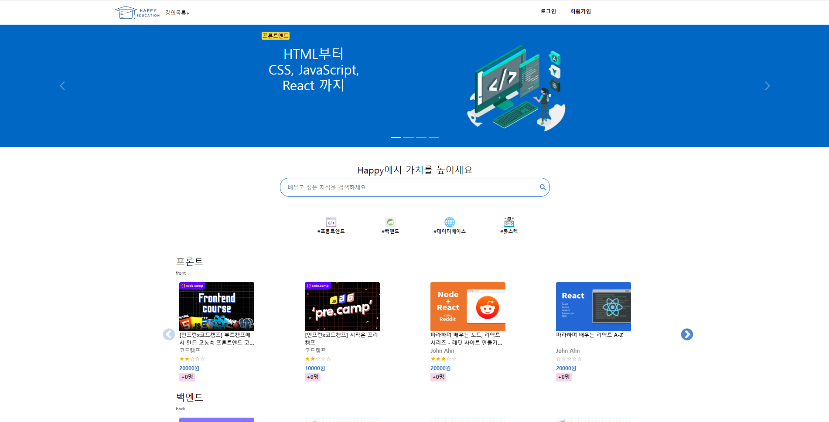
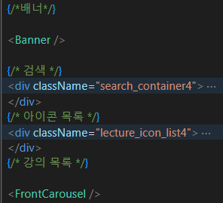
4. 그 외-홈페이지 주요기능[메인페이지]
메인화면 구성은 배너, 검색란, 각 강의 카테고리별 내용으로 구성되어 있습니다.

Slide 22
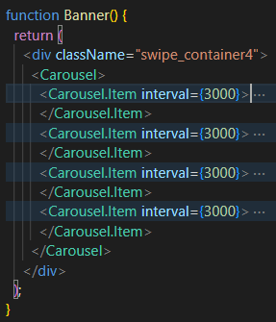
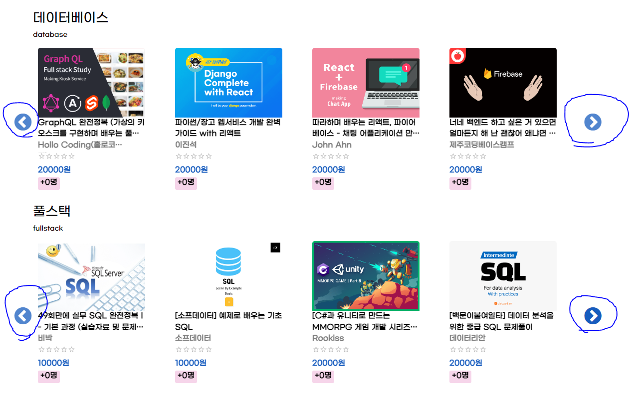
4. 그 외-홈페이지 주요기능[메인페이지]
스크롤 기능을 통해 각 과정당 미리보기 강의를
더 찾아 볼 수 있습니다.

Slide 23
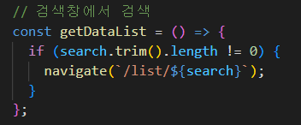
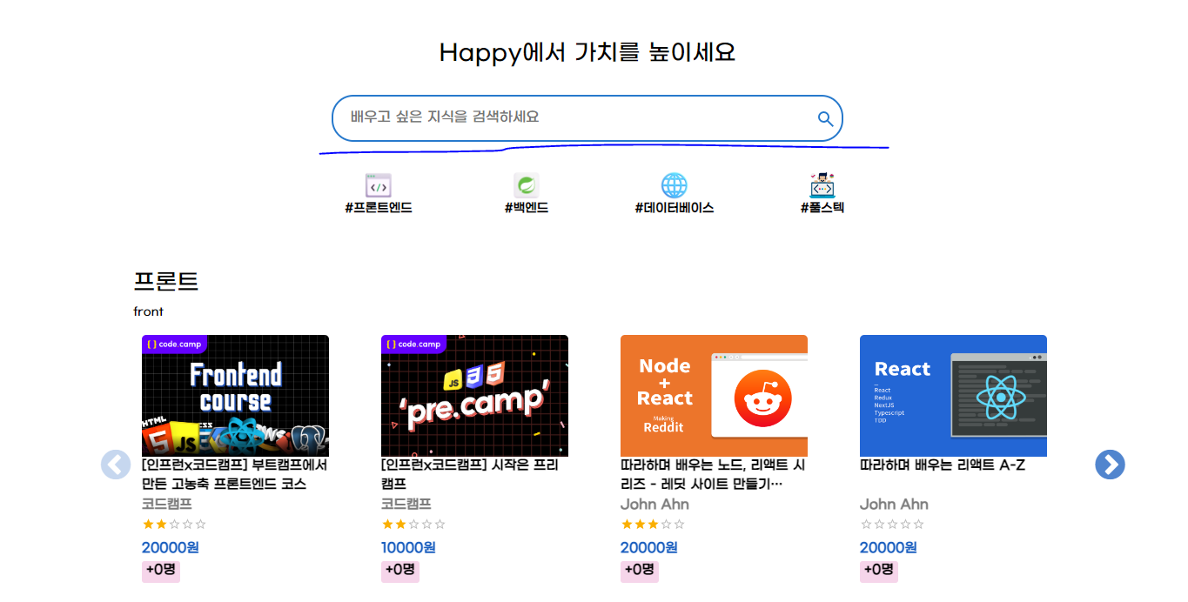
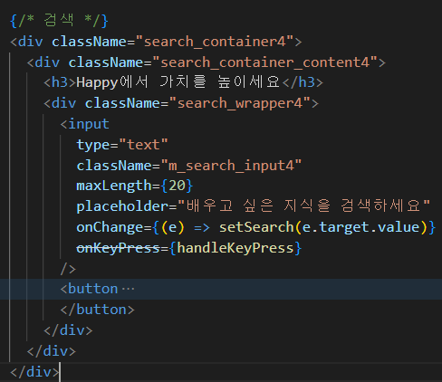
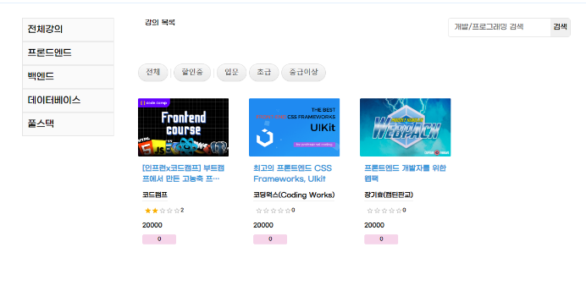

4. 그 외-홈페이지 주요기능[메인페이지]
검색 기능을 통해 특정 키워드가 포함된 강의를 전부 찾을
수 있습니다.

Slide 24
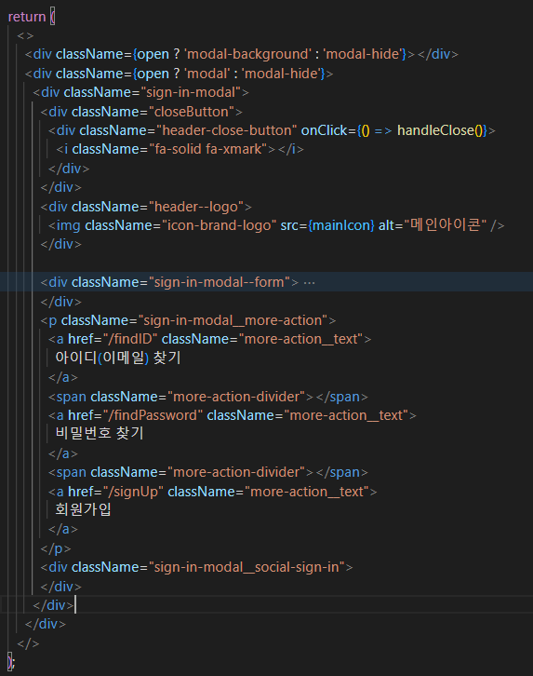
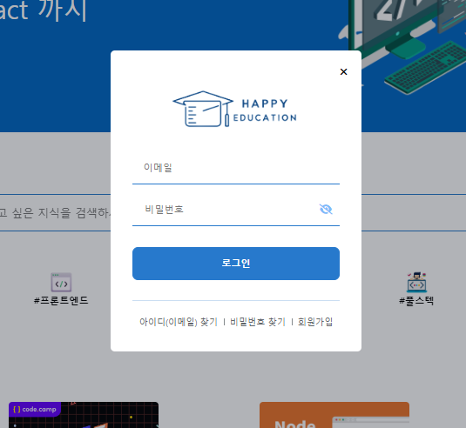
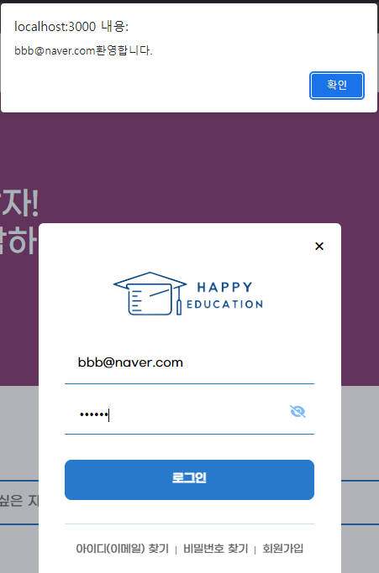
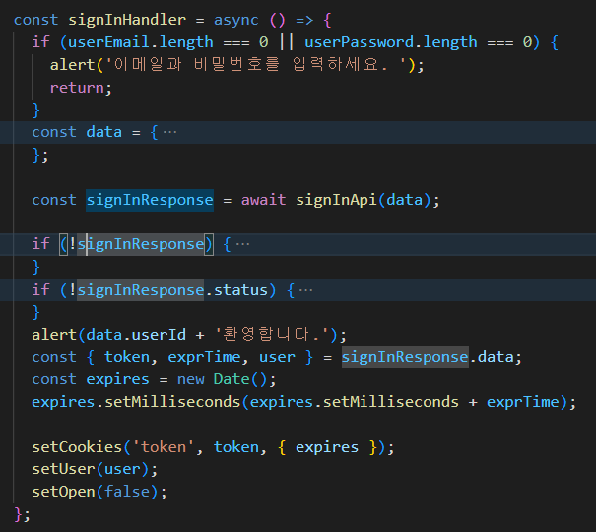
4. 그 외-홈페이지 주요기능[로그인]

Slide 25
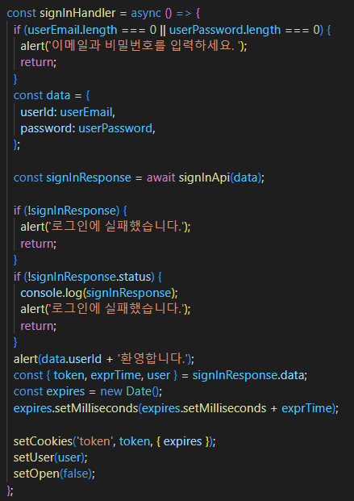
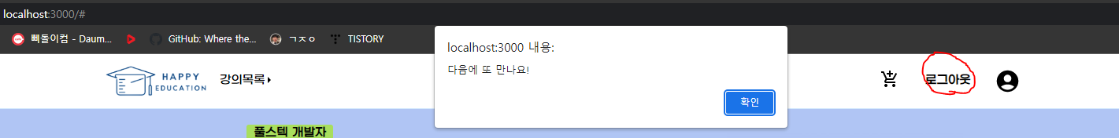
4. 그 외-홈페이지 주요기능[로그인]
로그인 성공 시 상단바
로그아웃 기능 포함
로그인 성공 및 실패 코드

Slide 26
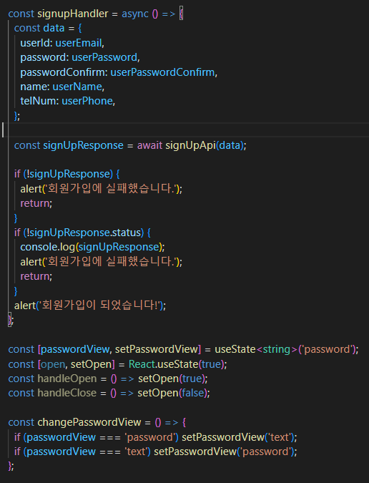
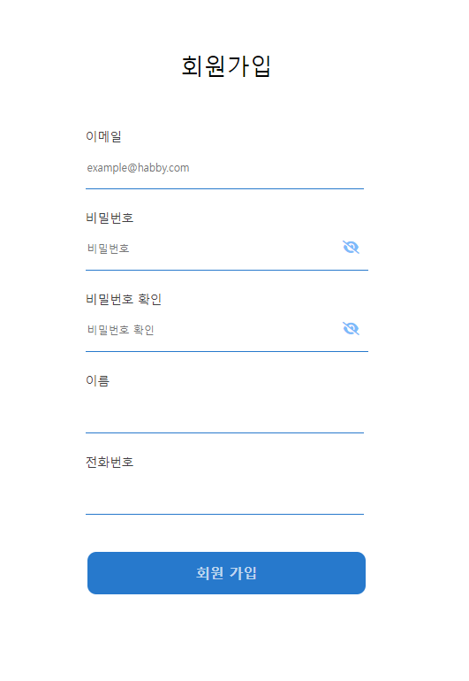
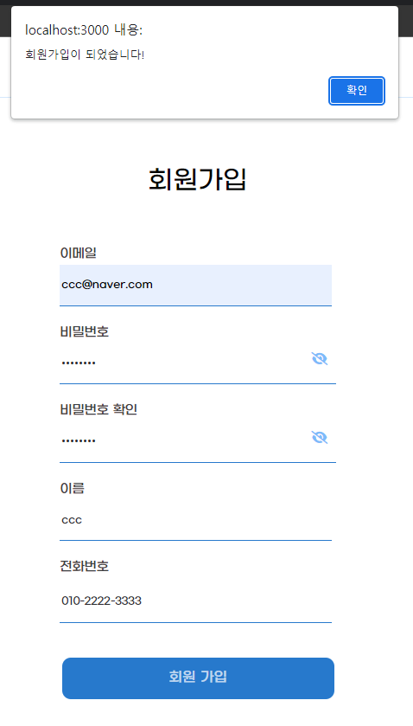
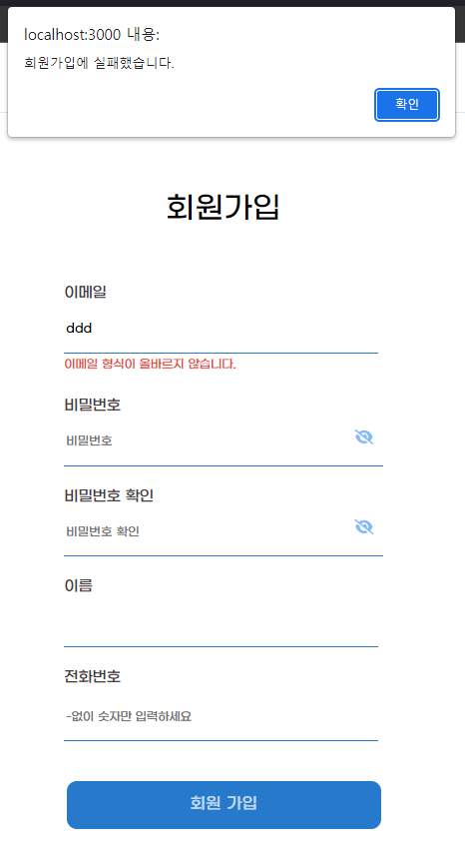
4. 그 외-홈페이지 주요기능[회원가입]
회원 가입 성공
회원 가입 실패

Slide 27
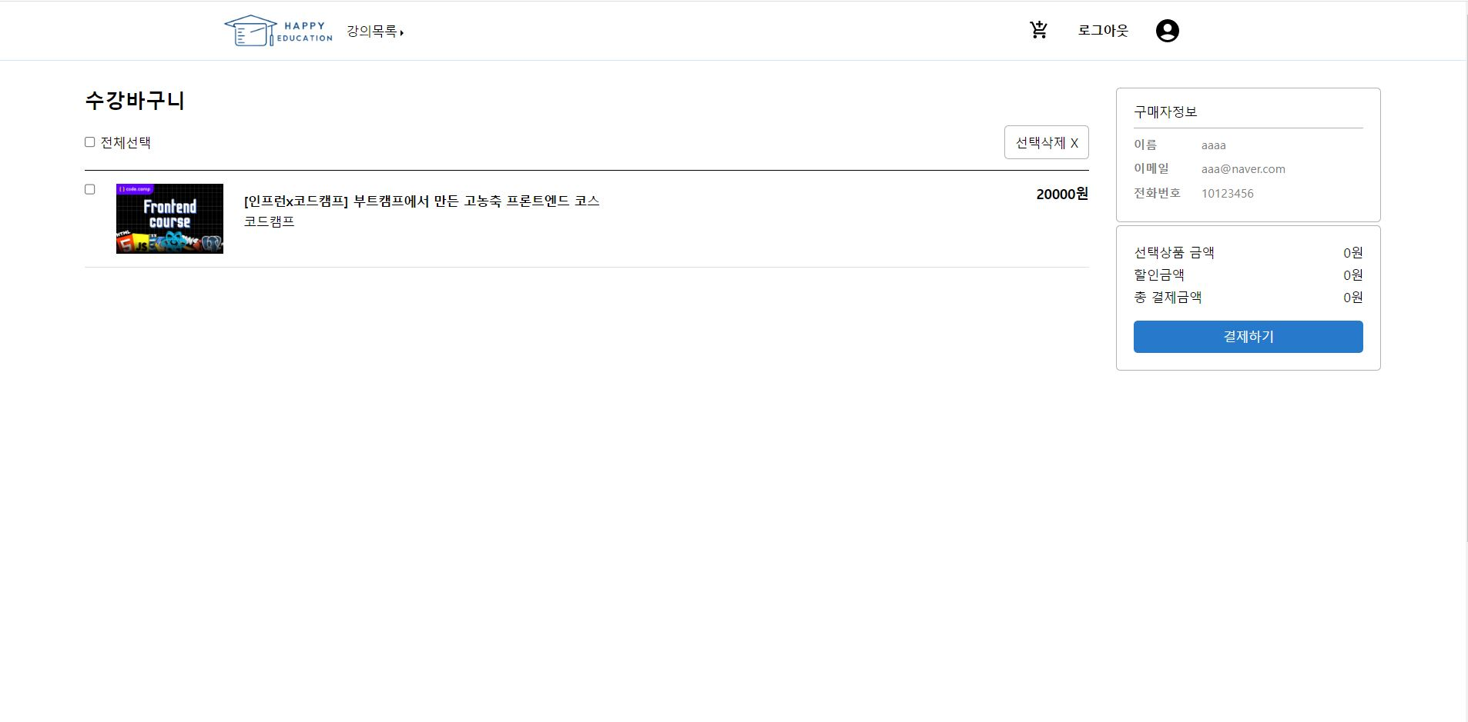


4. 그 외-홈페이지 주요기능[장바구니]

Slide 28


4. 그 외-홈페이지 주요기능[마이페이지]
왼쪽 사이드메뉴를 통해 마이 페이지에 속해있는 컨텐츠별로 이용할 수 있습니다.

Slide 29





4. 그 외-홈페이지 주요기능[강의목록]
백엔드
전체강의
데이터베이스
풀스택

Slide 30
5. 후기
아쉬운 점 – 프로젝트를 진행하는 시간이 부족하여 강사별 강의 항목을 보여주는 페이지와 강사 소개 페이지를
구현하지 못하였습니다.
추후 업데이트를 진행하여 강사 소개 페이지와 강사별 강의 항목을 보여주는 페이지를 구현해볼
예정입니다.
힘들었던 점 – 처음에는 JavaScript를 사용하여 React프로젝트를 제작하다가 중간 회의 결과 사용하는 언어를 TypeScript로 변환하여 제작에 들어간 것이 힘들었습니다.
TypeScript 에 대해 모르던 저는 처음에는 당황하였으나, 이내 정신을 차리고 TypeScript가
무엇인지 검색을 통해 확인하였고, 사용하는 방법에 대해 공부한 뒤
기존에 작업하던 코드를 전부 TypeScript 형식으로 변환하는 데에 성공했습니다.

